Slide 1

Działania Powiatu Lęborskiego
w zakresie pozyskiwania
środków zewnętrznych
Elżbieta Godderis
Wicestarosta Lęborski

Slide 2
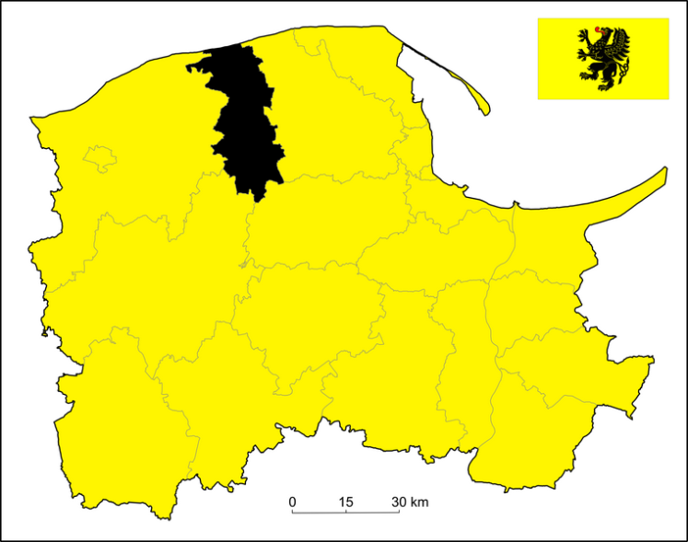
Powiaty, jako jednostki samorządu terytorialnego realizują zadania na wielu płaszczyznach, co reguluje ustawa o samorządzie powiatowym.
Powiat wykonuje zadania publiczne o charakterze ponadgminnym m.in. w zakresie:
1. edukacji publicznej
2. promocji i ochrony zdrowia
3. pomocy społecznej, wspierania rodziny
i systemu pieczy zastępczej
4. polityki prorodzinnej
5. wspierania osób niepełnosprawnych
6. transportu zbiorowego i dróg publicznych
7. kultury oraz ochrony zabytków i opieki nad zabytkami
8. kultury fizycznej i turystyki
9. geodezji, kartografii i katastru
10. gospodarki nieruchomościami

Slide 3
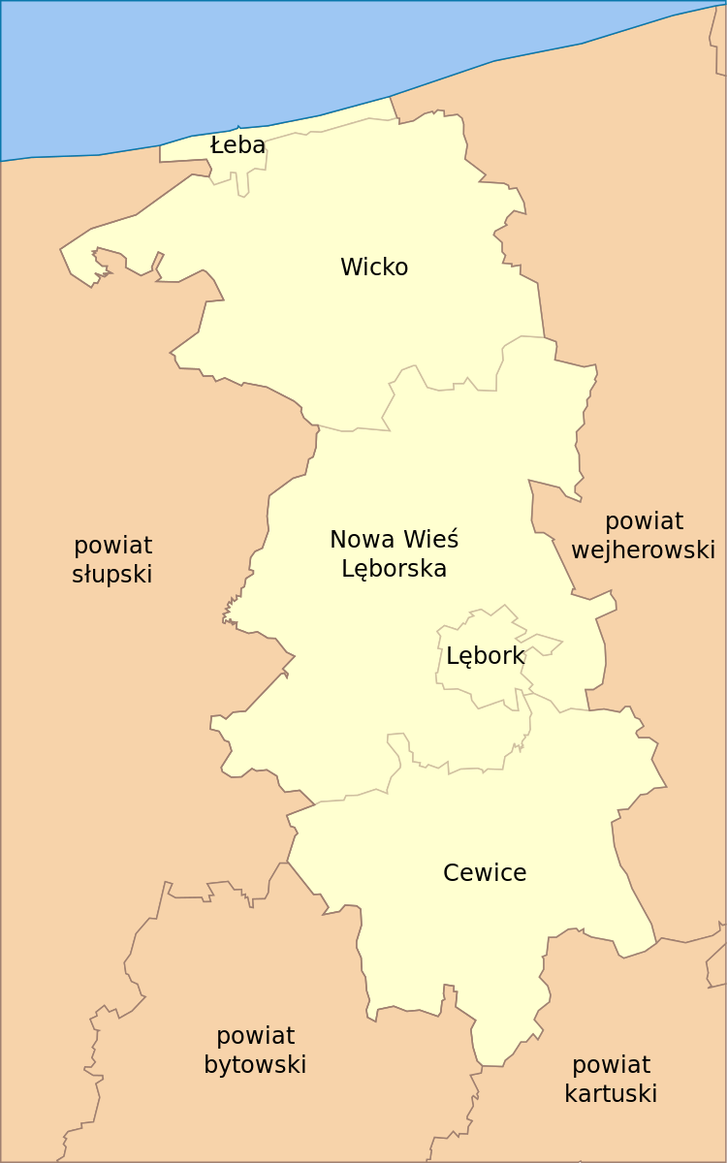
11. administracji architektoniczno-budowlanej
12. gospodarki wodnej
13. ochrony środowiska i przyrody
14. rolnictwa, leśnictwa i rybactwa
śródlądowego
15. porządku publicznego i bezpieczeństwa
obywateli
16. ochrony przeciwpowodziowej
17. przeciwdziałania bezrobociu oraz aktywizacji
lokalnego rynku pracy
18. ochrony praw konsumenta
19. utrzymania powiatowych obiektów i urządzeń
użyteczności publicznej oraz obiektów administracyjnych
20. obronności
21. promocji powiatu
22. współpracy i działalności na rzecz organizacji pozarządowych
23. działalności w zakresie telekomunikacji

Slide 4
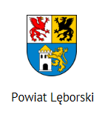
W 2016 roku podpisane zostały umowy na realizację projektów
ze środków zewnętrznych na blisko
50 milionów złotych.
Projekty realizowane przez Starostwo Powiatowe w Lęborku
dofinansowane ze środków Regionalnego Programu Operacyjnego dla Województwa Pomorskiego na lata 2014-2020 dotyczą wzmocnienia realizacji zadań publicznych Powiatu.

Slide 5
Subwencja oświatowa w latach 2010-2017
Powiat Lęborski poprzez Starostwo Powiatowe w Lęborku
z powodzeniem pozyskuje środki zewnętrzne na realizację zadań własnych Powiatu, wspomagając i zasilając tym samym jego podstawowy budżet, również w sferze oświatowej.

Slide 6

ZADANIE PUBLICZNE:
EDUKACJA PUBLICZNA – 19.734.723,01 zł
    Projekty z zakresu realizacji zadania:
„Otwarte umysły” – 4.267.680,05 zł
„Kompetencje zawodowe inwestycją
w przyszłość powiatu lęborskiego”
– 8.009.118,91 zł
„Zawodowcy na topie – podniesienie jakości szkolnictwa zawodowego
w powiecie lęborskim poprzez przebudowę, rozbudowę, modernizację infrastruktury szkół zawodowych w Lęborku, ich wyposażenie i doposażenie oraz kształcenie ustawiczne” – 6.877.303,67 zł
„Zdolni z Pomorza – powiat lęborski” – 580.620,38 zł

Slide 7


ZADANIE PUBLICZNE:
PRZECIWDZIAŁANIE BEZROBOCIU ORAZ AKTYWIZACJA LOKALNEGO RYNKU PRACY / POMOC SPOŁECZNA / WSPIERANIE OSÓB NIEPEŁNOSPRAWNYCH – 3.268.293,96 zł
    Projekty z zakresu realizacji zadania:
„Aktywizacja społeczno-zawodowa mieszkańców powiatu lęborskiego”
– w partnerstwie z Miastami Lębork i Łeba, Gminami Cewice, Nowa Wieś Lęborska i Wicko oraz Stowarzyszeniem „Jesteśmy razem” - 2.276.240,56 zł
„Aktywizacja zawodowa mieszkańców powiatu lęborskiego”
– w partnerstwie z Miastami Lębork i Łeba, Gminami Cewice, Nowa Wieś Lęborska i Wicko – 1.092.053,40 zł

Slide 8
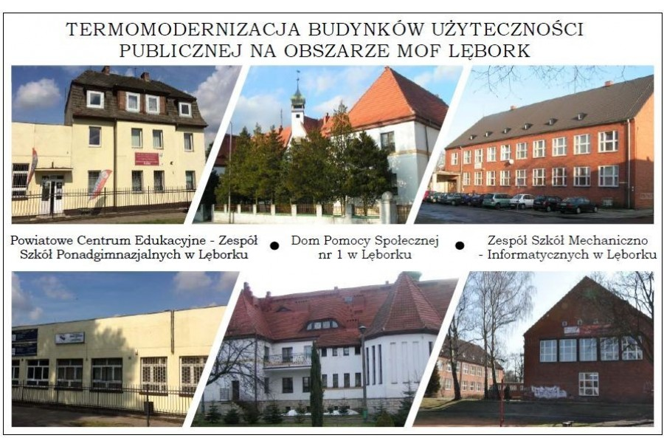
ZADANIE PUBLICZNE:
UTRZYMANIE POWIATOWYCH OBIEKTÓW I URZĄDZEŃ UŻYTECZNOŚCI PUBLICZNEJ ORAZ OBIEKTÓW ADMINISTRACYJNYCH – 26.618.708,17 zł
    Projekt z zakresu realizacji zadania:
„Termomodernizacja budynków użyteczności publicznej powiatu lęborskiego” – w partnerstwie z Gminami Łęczyce i Nowa Wieś Lęborska

Slide 9

Pozyskanie środków na realizację projektu to wielki sukces,
ale i wielkie wyzwanie.
To od czynnika ludzkiego i współpracy zespołowej zależy w wielkiej mierze pomyślność podejmowanych działań…

Slide 10

Dziękuję za uwagę.
Elżbieta Godderis
Wicestarosta Lęborski

